Slide 1
Lignes Directrices de Gestion
2023
Réunions d’information
Agirhe/Statut

Slide 2
Programme
1
Contexte Réglementaire
2
Procédures
3
Etablissement des Lignes Directrices de Gestion
4
5
Saisine du Comité Social Territorial
Téléversement des Lignes Directrices de Gestion sur AGIRHE
6
Révision des Lignes Directrices de Gestion

Slide 3
1. Rappel du contexte réglementaire
La loi n° 2019-828 du 6 août 2019 de transformation de la fonction publique impose la rédaction de lignes directrices de gestion en matière de gestion des ressources humaines.
- Elles relèvent de la compétence de l’autorité territoriale
- Elles sont soumises à l’avis du comité social territorial (CST), ex-CT
- Elles sont établies pour une durée maximale de 6 ans, avec possibilité de révision pendant cette période
Leur contenu est ainsi constitué :
Volet n°1 portant sur l’emploi via le développement d’une stratégie pluriannuelle de pilotage des ressources humaines (entrée en vigueur le 2/12/2019).
Volet n°2 portant sur la carrière via la promotion et la valorisation des parcours (entrée en vigueur le 1er janvier 2021)

Slide 4
2. Procédures
PROCEDURE DE LA COLLECTIVITE
Elaboration du projet de LDG par le biais du logiciel Agirhe ou en téléchargeant le modèle mis à disposition sur notre site internet
Avis du Comité Social Territorial requis sur le projet de LDG, préalablement à la décision
Téléversement de la version finale du document relatif au LDG, signé de l’autorité territoriale
POINTS DE VIGILANCE:
Compléter les différents champs demandés et supprimer toutes les mentions inutiles
Adapter le contenu des LDG aux orientations de votre collectivité. Les modèles comportent des exemples servant à guider les collectivités et doivent être modifiés
Sans LDG, les promotions (par AVG, promotion interne, concours) peuvent être considérées comme caduques par le juge administratif en cas de contentieux
Téléverser le document final signé, en PDF, sur Agirhe afin de débloquer le module d’Avancement de grade et Promotion Interne

Slide 5
3. Etablissement des Lignes Directrices de Gestion
Volet n° 1 : Stratégie pluriannuelle de pilotage des ressources humaines
Il permet de définir les enjeux et les objectifs de la collectivité en matière de stratégie et pilotage des RH, compte tenu des politiques publiques mises en œuvre et de la situation des effectifs, des métiers et des compétences.
On retrouvera deux grands axes dans le modèle proposé par le Cdg :
Missions et Organisations
Politique salariale et prospective
Volet n° 2 : La carrière via le développement et la valorisation des parcours
Il permet de définir les orientations et les critères généraux à prendre en compte pour les promotions au choix dans les grades et les cadres d’emplois et les mesures favorisant l’évolution professionnelle des agents et leur accès à des responsabilités.
On retrouvera notamment 3 parties dans le modèle proposé par le Cdg:
La valorisations suite à un concours
La politique d’avancement de grade
Le choix des agents présentés à la promotion interne

Slide 6
COMPLETUDE DES LIGNES DIRECTRICE DE GESTION
Modèle accessible sur le site internet
ou
Création des LDG sur AGIRHE (Tutoriel)

Slide 7
4. Saisine du Comité Social Territorial
Etape 1 : Effectuer une saisine dans le module « Instances CST» - « Nouvelle Saisine »
Etape 2 : La date de prochaine séance s’affiche automatiquement, vous devez sélectionner dans la liste déroulante le motif de saisine : « Lignes directrice de gestion ».

Slide 8
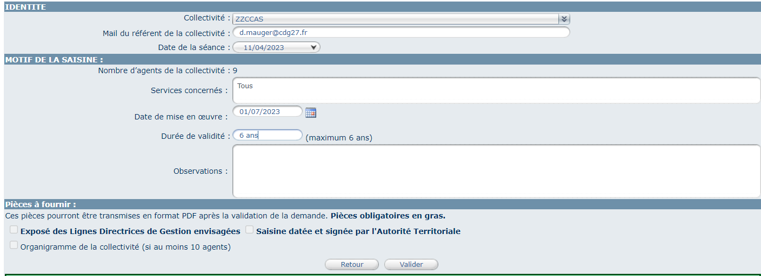
Etape 3 : Complétude de la saisine sur AGIRHE
Les informations enregistrées dans la saisine doivent correspondre aux informations dans votre document relatif aux LDG
Etape 4 : Téléversement des pièces justificatives

Slide 9
Etape 5 : Notification de l’avis
Lorsque l’avis a été rendu, un mail est envoyé pour avertir la collectivité de la disponibilité de cet avis. La notification de l’avis est alors accessible via le menu « INSTANCES/CST/Liste des dossiers » en cliquant sur le bouton « Notification ».
Attention : dans ce cas la date de l’instance étant dépassée, il vous faudra sélectionner la date de l’instance puis cliquer sur le bouton « Rechercher » pour afficher votre demande.

Slide 10
5. Téléversement des LDG sur AGIRHE
Etape 1 : Choisir le module Lignes Directrices de Gestion et enregistrer la date de début et de fin de vos LDG
1
2
3
4

Slide 11
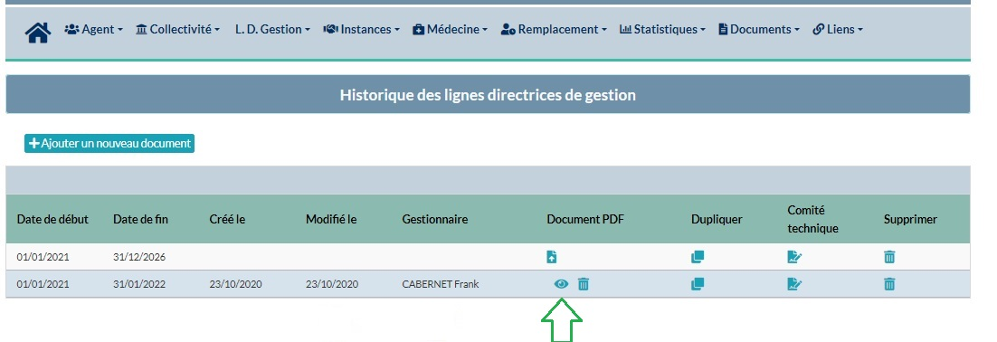
Etape 2 : Téléversement de votre document définitif relatif aux LDG signé de l’autorité territoriale

Slide 12
6. Révision des Lignes Directrices de Gestion
Vous avez la possibilité de réviser vos Lignes Directrices de Gestion à tout moment
Pour différents motifs :
Evolution de votre organisation
Evolution de votre politique salariale
Mise à jour/évolutions des critères de promotions et de valorisations des parcours
En respectant la procédure relative à l’établissement des LDG :
Nouvelle rédaction de vos LDG
Avis préalable du CST
Téléversement des LDG dans le module dédié sur AGIRHE, après signature de l’autorité territoriale

Slide 13
MERCI DE VOTRE ATTENTION

